Slide 1


Doenlijkheidsscan stelselontwerp financiering kinderopvang
Martijn van der Wurff (SZW), Diede Wijnveen (D&B), Hannah de Boer (KCPEG) – 9 november 2023
Onderzoeksteam: Kaj Bots, Leonie Venhoeven, Thom Eisenga (allen D&B) en Olaf Simonse (KCPEG).

Slide 2
VANDAAG
Context & voortraject
Onderzoeksopzet
Conclusies
Aanbevelingen
Uitkomsten IA’s + opvolging
Natraject en uitdagingen
Vragen

Slide 3
VANDAAG
Context & voortraject
Onderzoeksopzet
Conclusies
Aanbevelingen
Uitkomsten IA’s + opvolging
Natraject en uitdagingen
Vragen

Slide 4
MARTIJN V.D. WURFF
Beleidsmedewerker
Cognitief psycholoog
Ervaring als Designer
Belang van gebruiker centraal
Notes:
Het gaat om een BEELD van het nieuwe stelsel. De details ga ik niet op in (overgangsperiodes etc) – dat is nu niet relevant.

Slide 5
AANLEIDING NIEUW STELSEL
Toeslagenaffaire
Coalitieakkoord
Notes:
Het gaat om een BEELD van het nieuwe stelsel. De details ga ik niet op in (overgangsperiodes etc) – dat is nu niet relevant.

Slide 6
DOELSTELLING
Het stelsel eenvoudiger en begrijpelijker maken voor ouders.
Het voor ouders makkelijker maken om arbeid en zorg te combineren.
Notes:
Het gaat om een BEELD van het nieuwe stelsel. De details ga ik niet op in (overgangsperiodes etc) – dat is nu niet relevant.

Slide 7
DOELSTELLING
Het stelsel eenvoudiger en begrijpelijker maken voor ouders.
  Verantwoordelijkheid weghalen bij ouders
Het voor ouders makkelijker maken om arbeid en zorg te combineren.
  Inkomensonafhankelijke vergoeding
Notes:
Het gaat om een BEELD van het nieuwe stelsel. De details ga ik niet op in (overgangsperiodes etc) – dat is nu niet relevant.

Slide 8
UITGANGSPUNTEN
Ouders die werken kunnen een vergoeding van de overheid krijgen voor de kinderopvang.
Toekenning van vergoeding vindt vooraf plaats
Daardoor verdwijnen voorschotten en terugvorderingen
Er komt een inkomensonafhankelijke vergoeding van 96% van de maximum uurprijs
Notes:
Het gaat om een BEELD van het nieuwe stelsel. De details ga ik niet op in (overgangsperiodes etc) – dat is nu niet relevant.

Slide 9
UITGANGSPUNTEN
De overheidsvergoeding wordt rechtstreeks aan kinderopvangorganisaties uitbetaald;
Als ouder betaal je alleen een eigen bijdrage van 4% + verschil maximum uurprijs en werkelijke tarief
Elke werkende ouder mag evenveel opvanguren gebruiken. Hoeveel uren je zelf werkt per maand als werkende ouder maakt niet uit.
Notes:
Het gaat om een BEELD van het nieuwe stelsel. De details ga ik niet op in (overgangsperiodes etc) – dat is nu niet relevant.

Slide 10
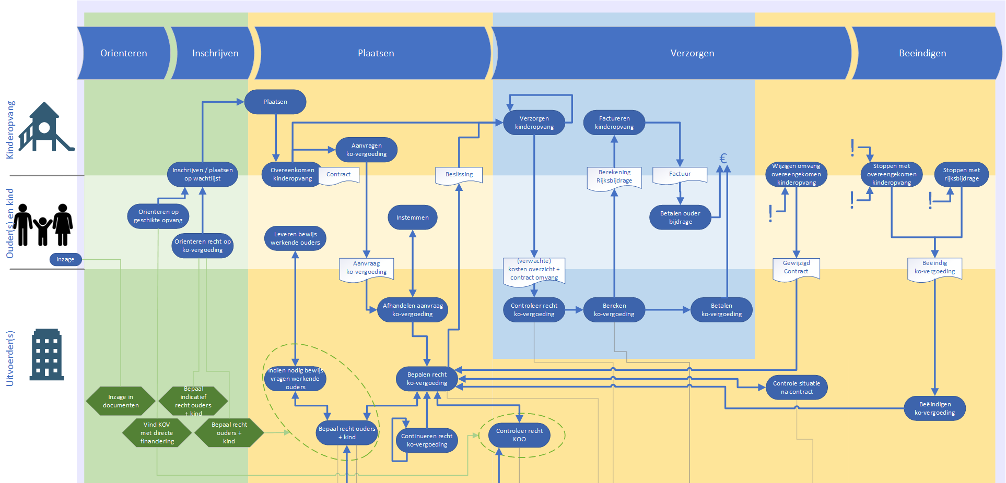
CONCEPTONTWERP

Slide 11
VERANTWOORDELIJKHEDEN SPELERS
Ouder:
  Schrijft kind in bij KOO
  Betalen eigen bijdrage aan KOO
  Leveren bewijs arbeidseis aan uitvoerder*
Grotere verantwoordelijkheid voor KOO:
  Vragen vergoeding aan bij uitvoerder
  Innen vergoeding bij uitvoerder
  Versturen factuur eigenbijdrage naar ouders
Notes:
In de eerste aanvraag stelt de uitvoerder het recht op VKO vast voor een eerste periode van drie maanden. Na een eerste vaststelling volgt het proces van continueren; de uitvoerder dient periodiek vast te stellen of de betrokkenen nog aan de voorwaarden voor het recht voldoen. Dit is niet in alle gevallen eenvoudig. De uitvoerder kan in bepaalde gevallen eenvoudig over actuele gegevens beschikken (bijv. voor ouders in loondienst), voor andere ouders kan de uitvoerder alleen over gegevens beschikbaar in het verleden beschikken (bijv. ondernemers) of over geen gegevens (bijv. recent gestarte ondernemers).

Slide 12
VERANTWOORDELIJKHEDEN SPELERS
Uitvoerder:
  Controleren recht ouder (elke 3 maanden)
  Betalen vergoeding KO uit
Gegevensuitwisseling tussen uitvoerder en KOO
Notes:
In de eerste aanvraag stelt de uitvoerder het recht op VKO vast voor een eerste periode van drie maanden. Na een eerste vaststelling volgt het proces van continueren; de uitvoerder dient periodiek vast te stellen of de betrokkenen nog aan de voorwaarden voor het recht voldoen. Dit is niet in alle gevallen eenvoudig. De uitvoerder kan in bepaalde gevallen eenvoudig over actuele gegevens beschikken (bijv. voor ouders in loondienst), voor andere ouders kan de uitvoerder alleen over gegevens beschikbaar in het verleden beschikken (bijv. ondernemers) of over geen gegevens (bijv. recent gestarte ondernemers).

Slide 13
DOELSTELLING
Het stelsel eenvoudiger en begrijpelijker maken voor ouders.
Het voor ouders makkelijker maken om arbeid en zorg te combineren.

Slide 14
DOELSTELLING
Het stelsel eenvoudiger en begrijpelijker maken voor ouders.
Het voor ouders makkelijker maken om arbeid en zorg te combineren.
Worden deze doelen behaald?

Slide 15
DOELSTELLING
Het stelsel eenvoudiger en begrijpelijker maken voor ouders.
Het voor ouders makkelijker maken om arbeid en zorg te combineren.
Worden deze doelen behaald?
→ Vroegtijdig toetsen + itereren!

Slide 16
TOETSEN A.D.H.V. IMPACTANALYSES
KOO’s
Medewerkers
Uitvoerders
Maatschappelijke analyse – SCP & CPB

Slide 17

WETEN IS NOG GEEN DOEN
Notes:
Door de wetgever wordt een definitie van de arbeidseis opgesteld. Uit deze definitie komt naar voren dat als de ouder aan één van onderstaande condities voldoet, de ouder voldoet aan de eis:
a) Ouder verricht betaalde arbeid, hetzij in loondienst of als ondernemer of in de onderneming van de partner;
b) Ouder bereidt zich in de komende periode voor op betaalde arbeid (re-integratie, opleiding, inburgering, etc.);
c) Ouder start komende periode met betaalde arbeid;
d) Ouder is de komende periode (3 maanden) uitgesloten van deelname aan arbeidsproces (vb. langdurige zorg en detentie).
In de eerste aanvraag stelt de uitvoerder het recht op VKO vast voor een eerste periode van drie maanden. Na een eerste vaststelling volgt het proces van continueren; de uitvoerder dient periodiek vast te stellen of de betrokkenen nog aan de voorwaarden voor het recht voldoen. Dit is niet in alle gevallen eenvoudig. De uitvoerder kan in bepaalde gevallen eenvoudig over actuele gegevens beschikken (bijv. voor ouders in loondienst), voor andere ouders kan de uitvoerder alleen over gegevens beschikbaar in het verleden beschikken (bijv. ondernemers) of over geen gegevens (bijv. recent gestarte ondernemers).

Slide 18
TOETSEN A.D.H.V. IMPACTANALYSES
KOO’s
Medewerkers
Uitvoerders
Maatschappelijke analyse – SCP & CPB
Ouders - doenlijkheid

Slide 19
VANDAAG
Context & voortraject
Onderzoeksopzet
Conclusies
Aanbevelingen
Uitkomsten IA’s + opvolging
Natraject en uitdagingen
Vragen

Slide 20
HOE DOENLIJK IS HET NIEUWE KINDEROPVANGSTELSEL?
1.
2.
3.
4.
Hoeveel ingewikkelde informatie?
Hoeveel handelingen/
acties?
Hoeveel zekerheid over de toekomst? Wat als er iets misgaat?
Hoeveel strenge regels en weinig vrijheid?
Notes:
Hannah
We betrekken burgers door te kijken naar het doenvermogen van een ouder. Oftewel: hoe doenlijk is het nieuwe stelsel? Doenlijkheid hebben we gemeten op basis van vier aspecten uit de literatuur v. gedragspsychologie. Deze zijn met name relevant binnen de sociale zekerheid.
Analyse per bouwsteen: in hoeverre houdt het nieuwe stelsel rekening met deze ‘bouwsteen’?
Wat vinden jullie van de hoeveelheid ingewikkelde informatie in het nieuwe stelsel?
Wat vinden jullie van het aantal handelingen dat ouders in het nieuwe stelsel moeten ondernemen?
In hoeverre geeft het nieuwe stelsel ouders zekerheid over de toekomst?
Wat vinden jullie van de mate van handelingsvrijheid die ouders hebben in het nieuwe stelsel?

Slide 21




onderzoeksopzet
Onze eigen analyse
Groepsgesprek gedragsexperts
Gesprekken met andere experts
Groepsgesprek ouders
Notes:
Hannah
Hoe hebben we burgers (ouders) betrokken bij dit onderzoek? Zowel indirect via experts (belangenverenigingen, sociale raadslieden) en direct met ouders.
N = 24 (7 gedragsexperts, 10 inhoudelijk experts (FNV, sociaal raadslid, IPW), 7 ouders (tijdelijk contract, ZZP, onderneming).

Slide 22
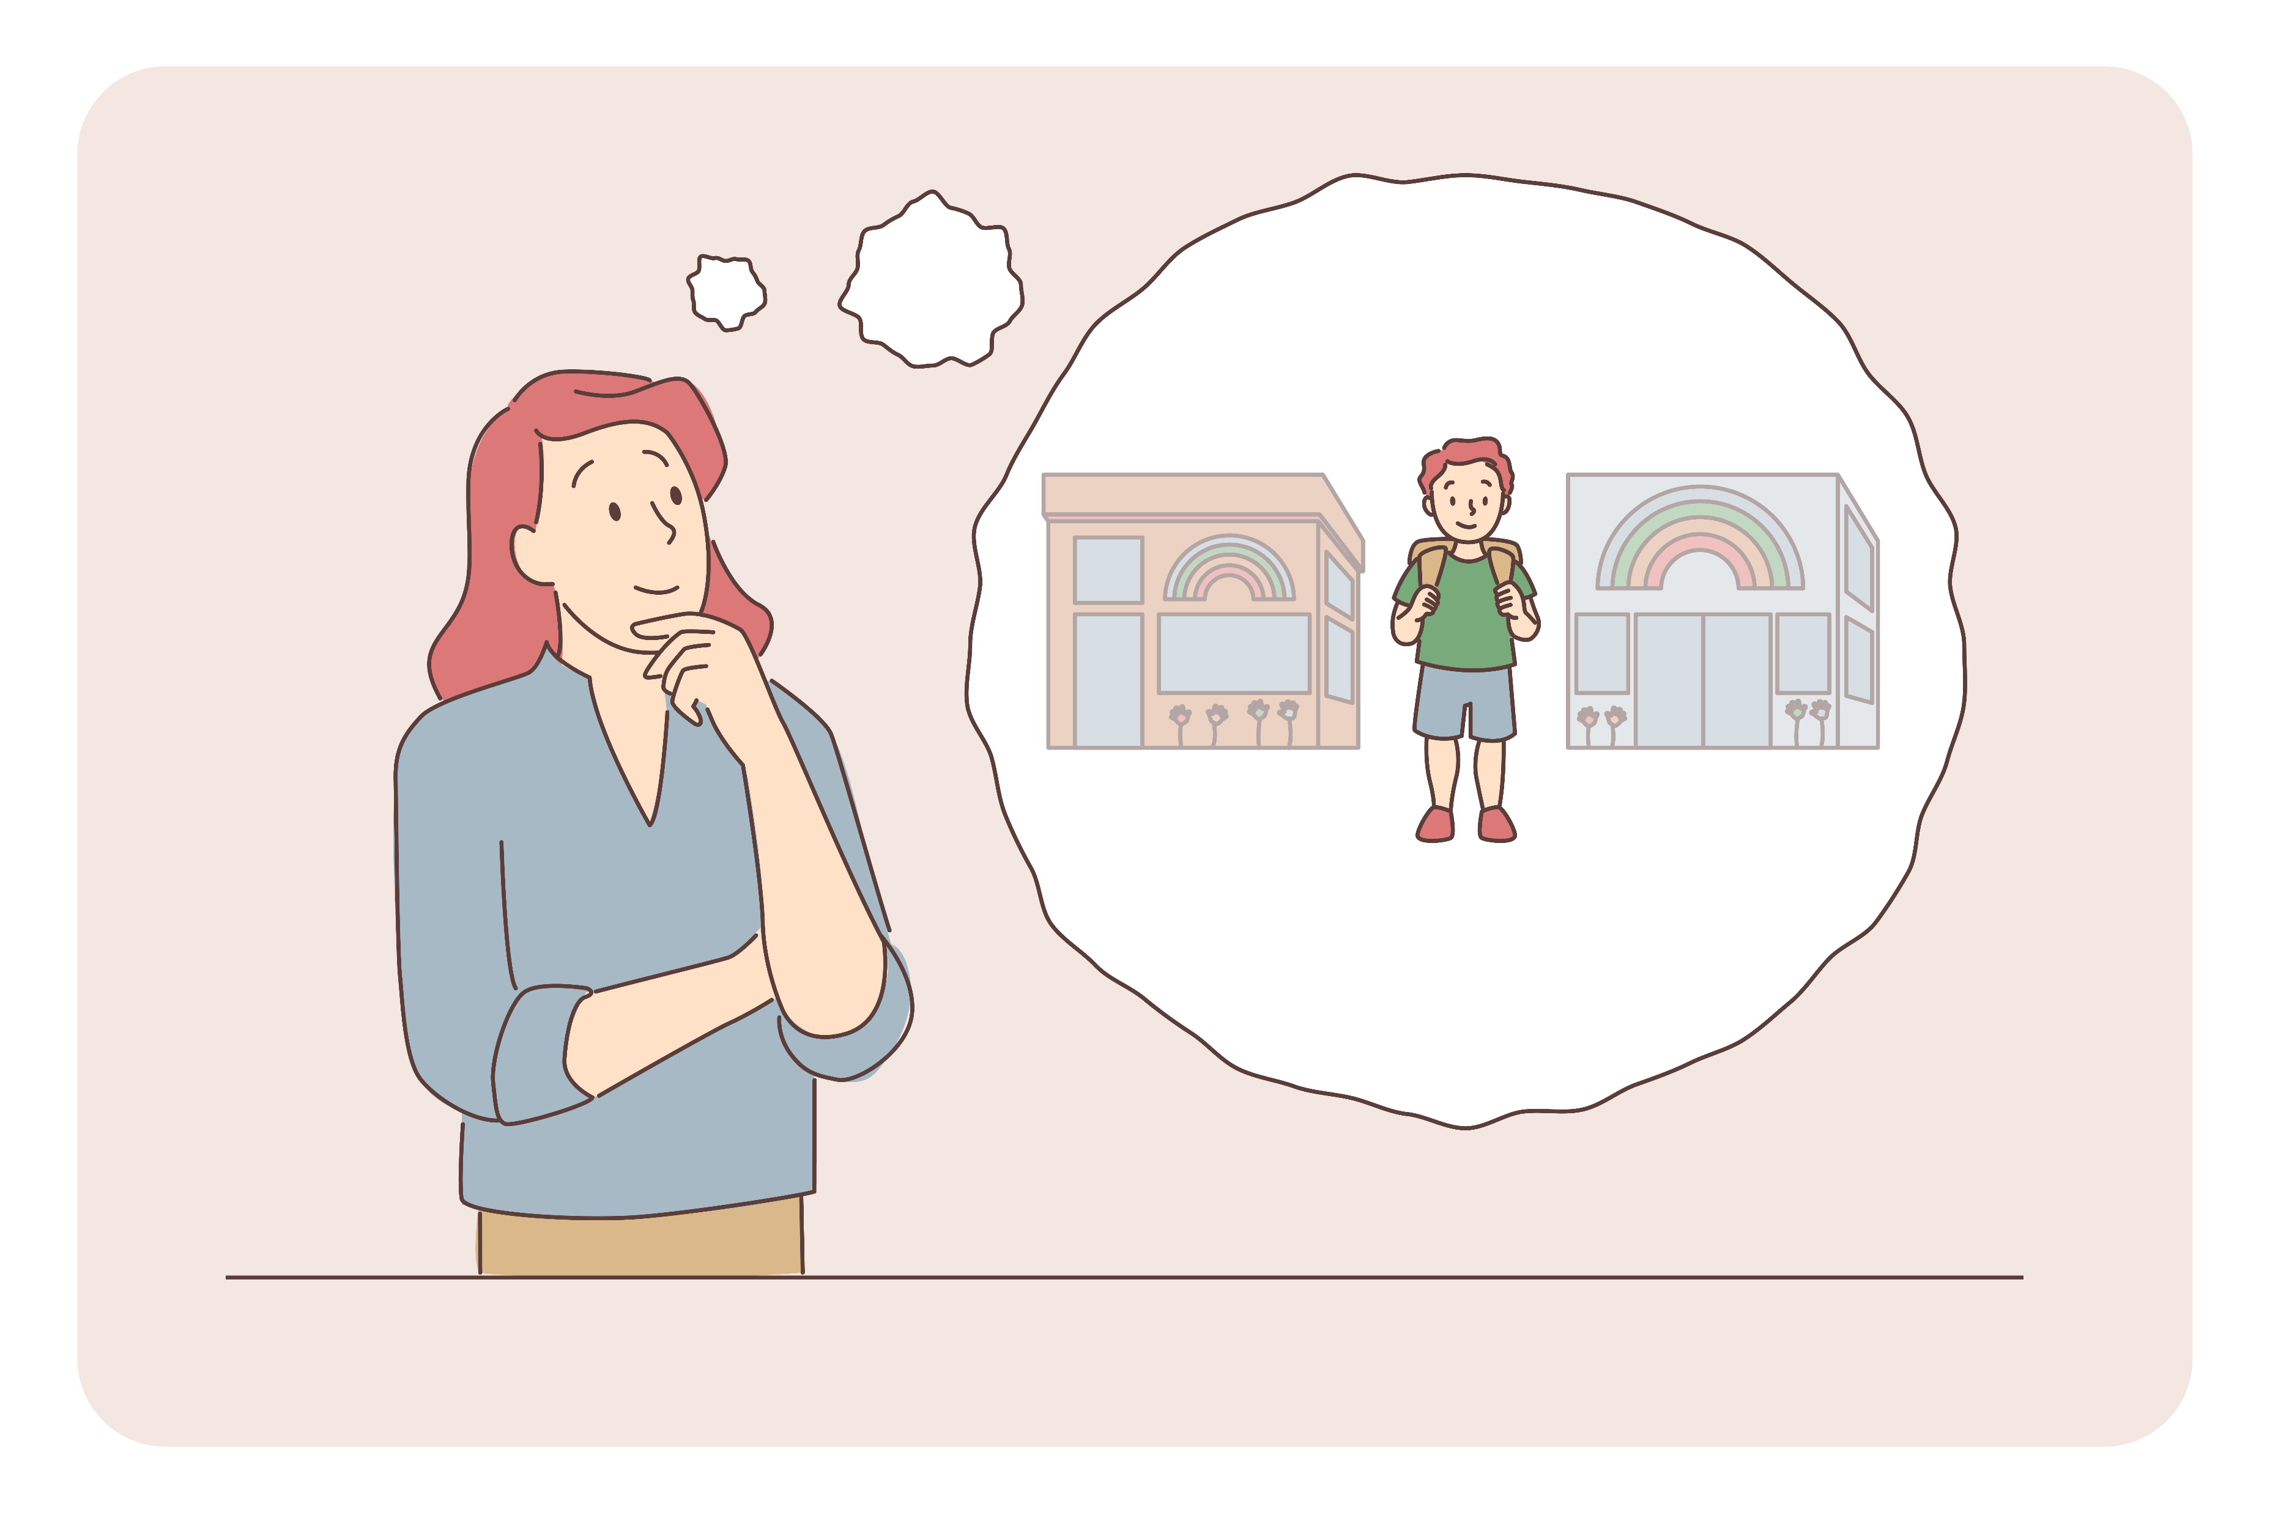





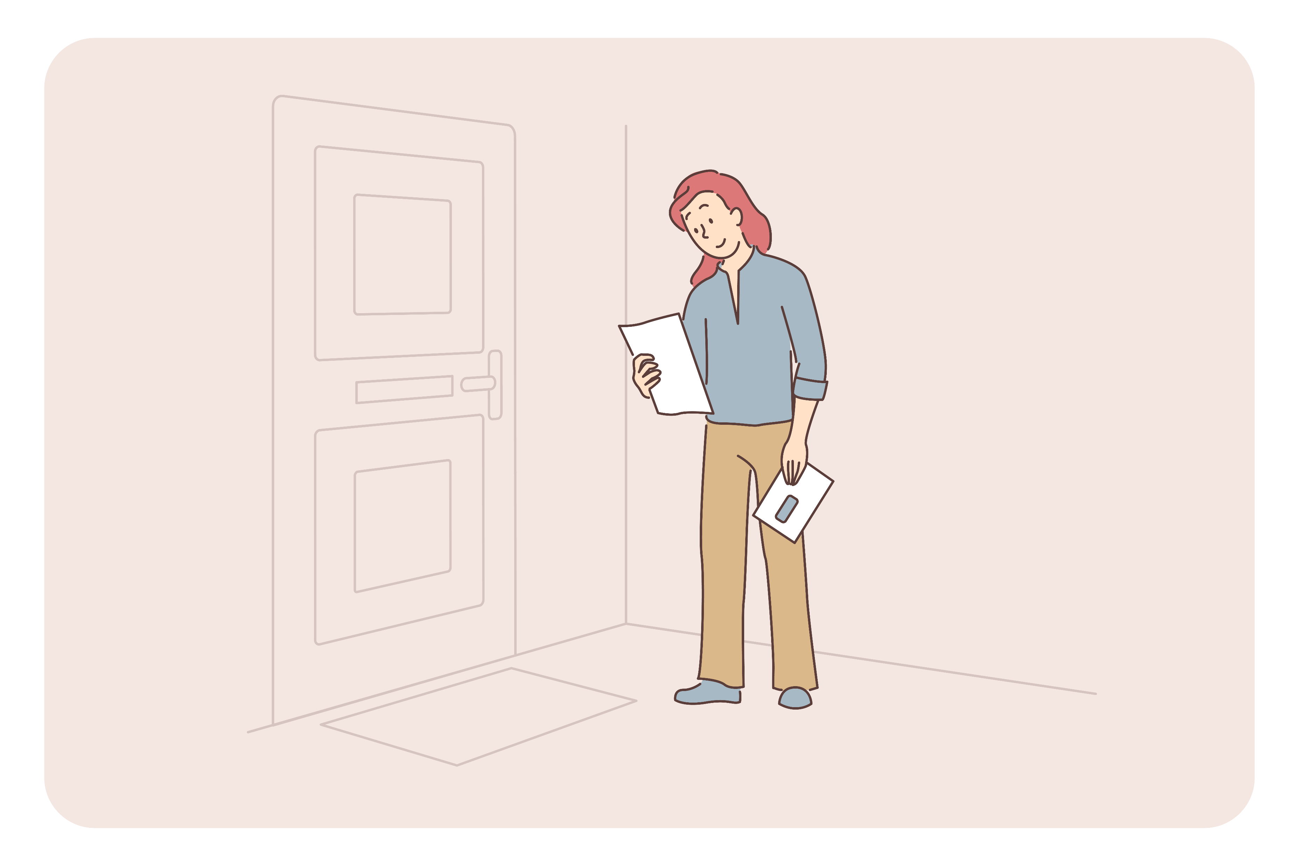
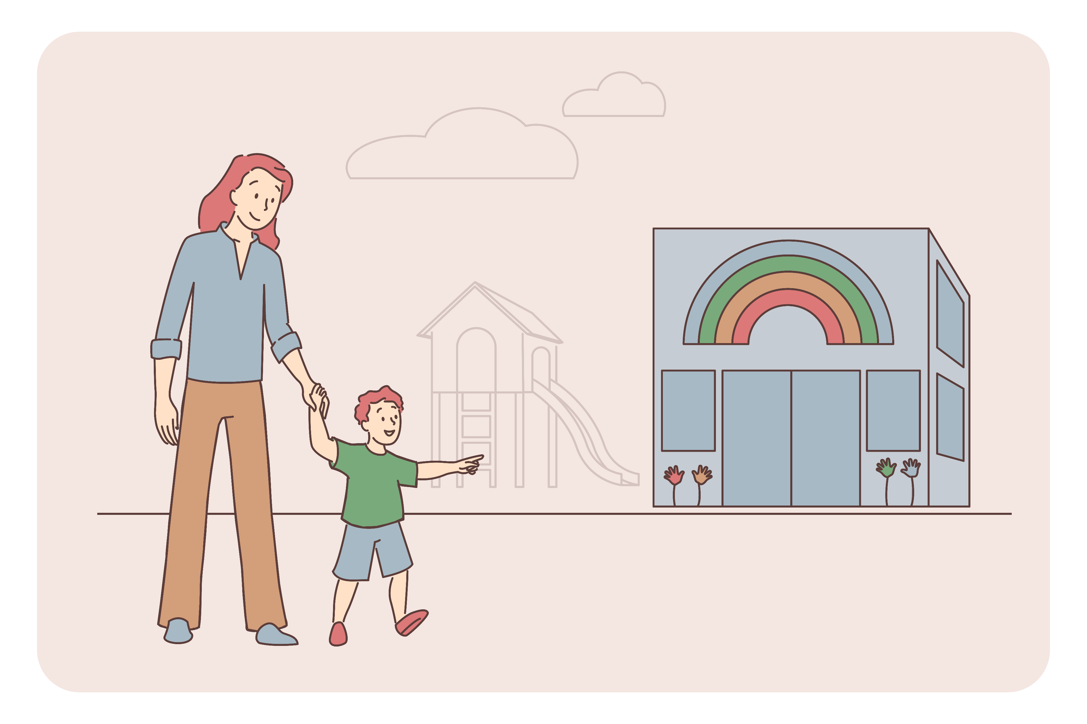
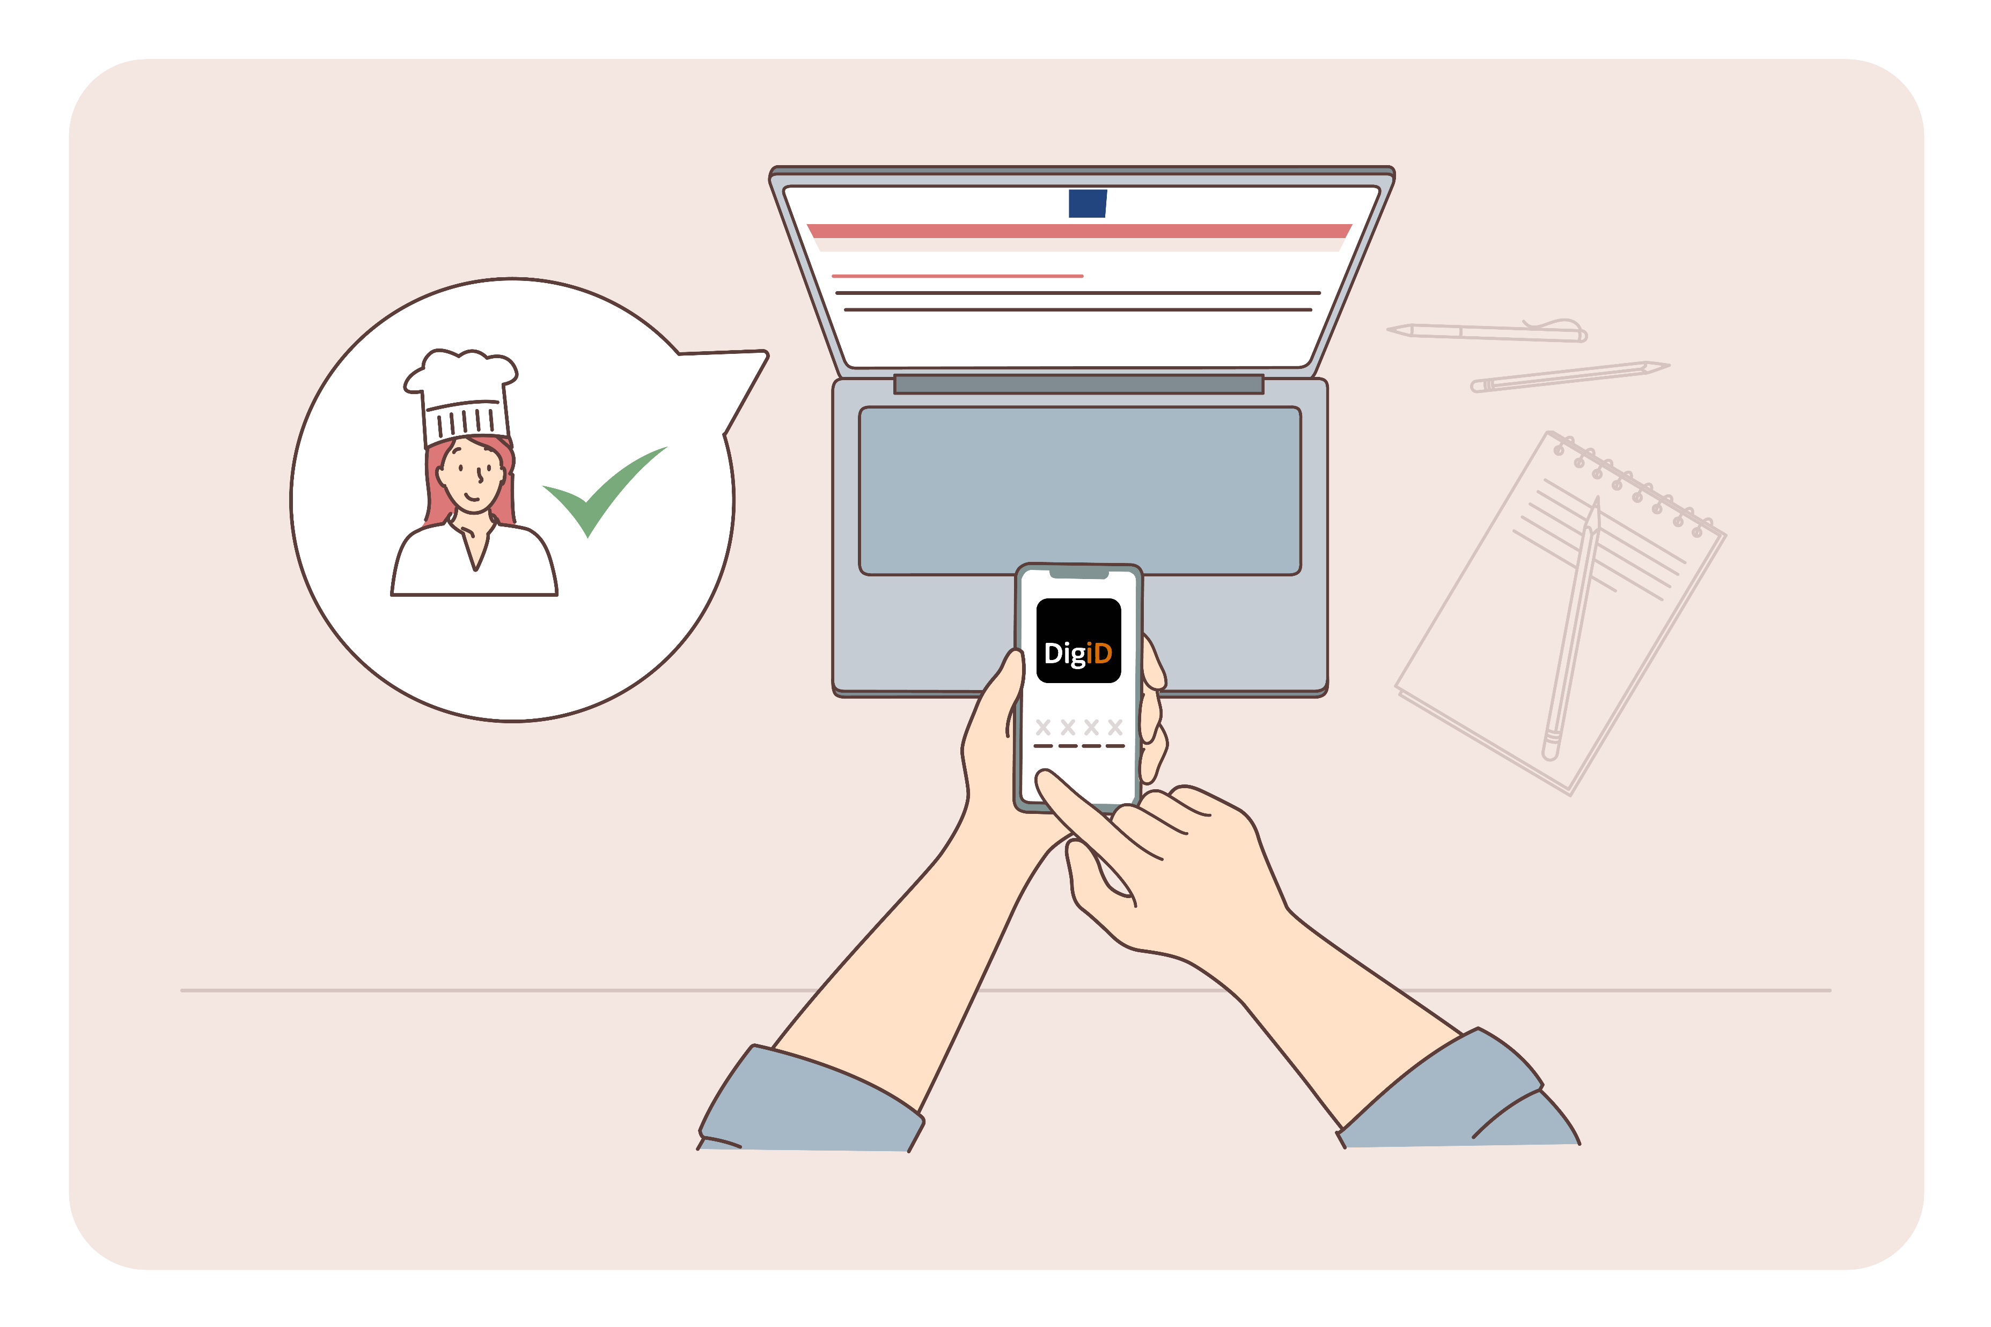
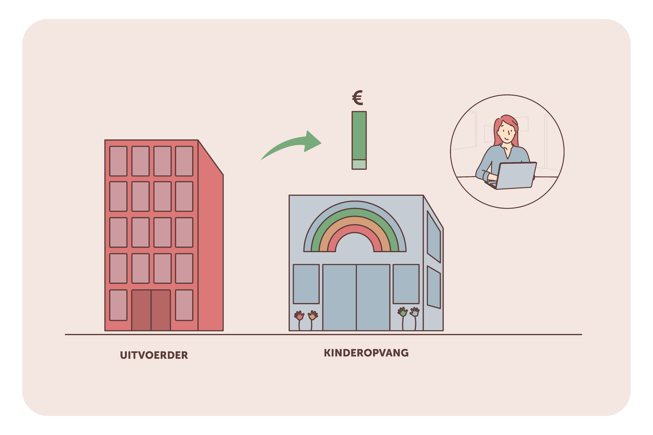
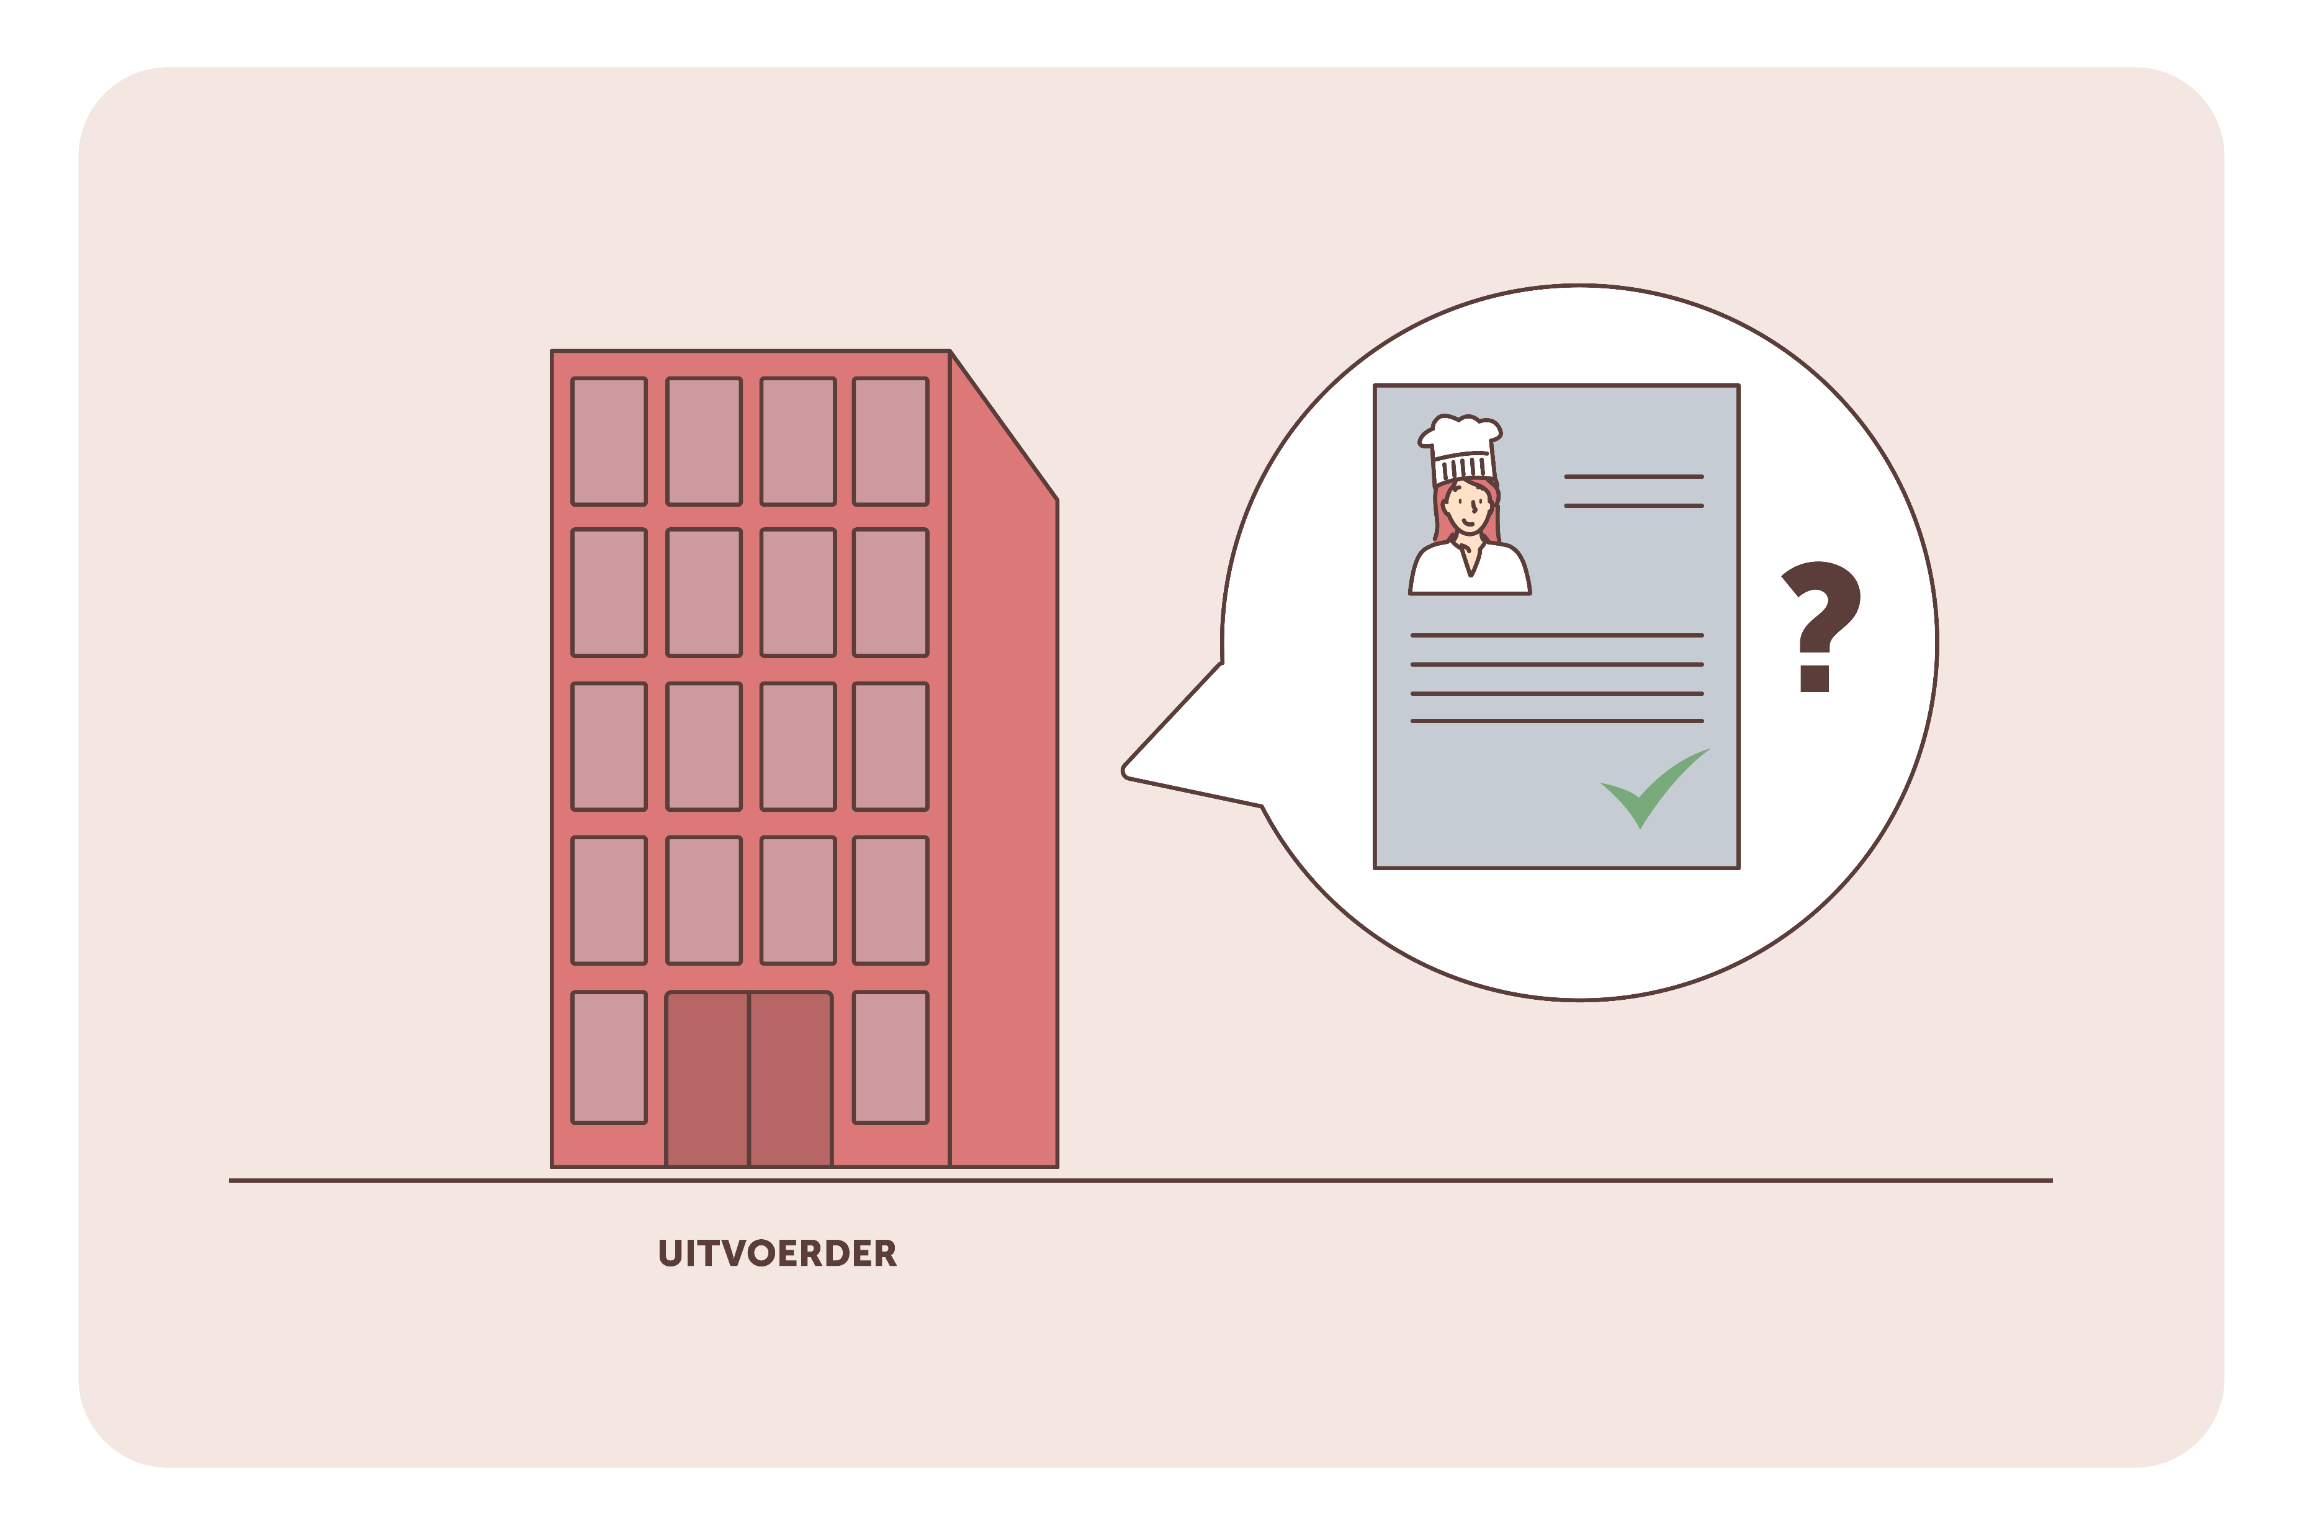
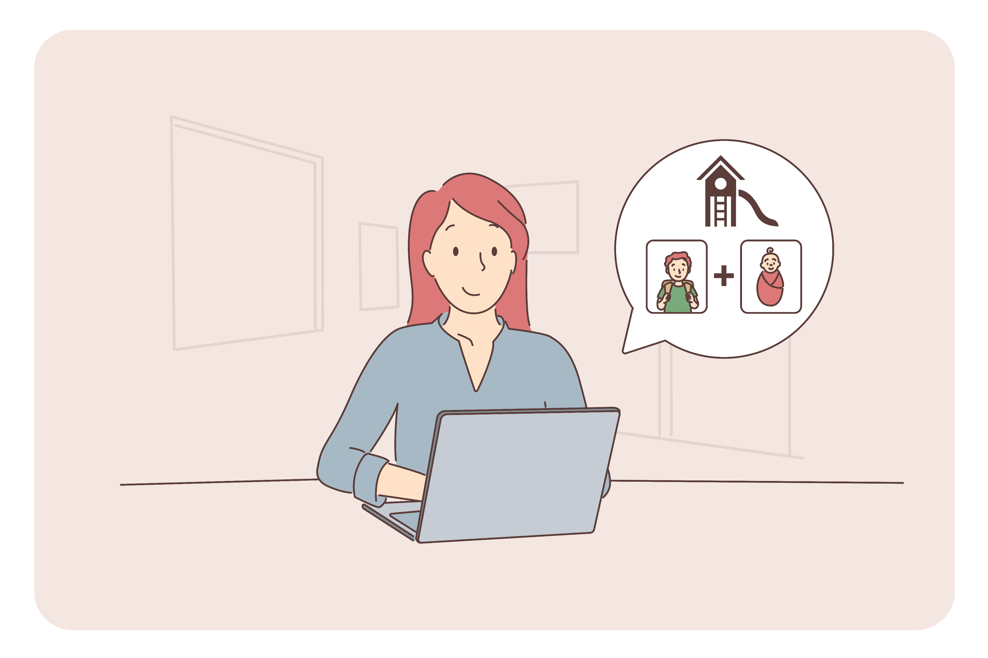
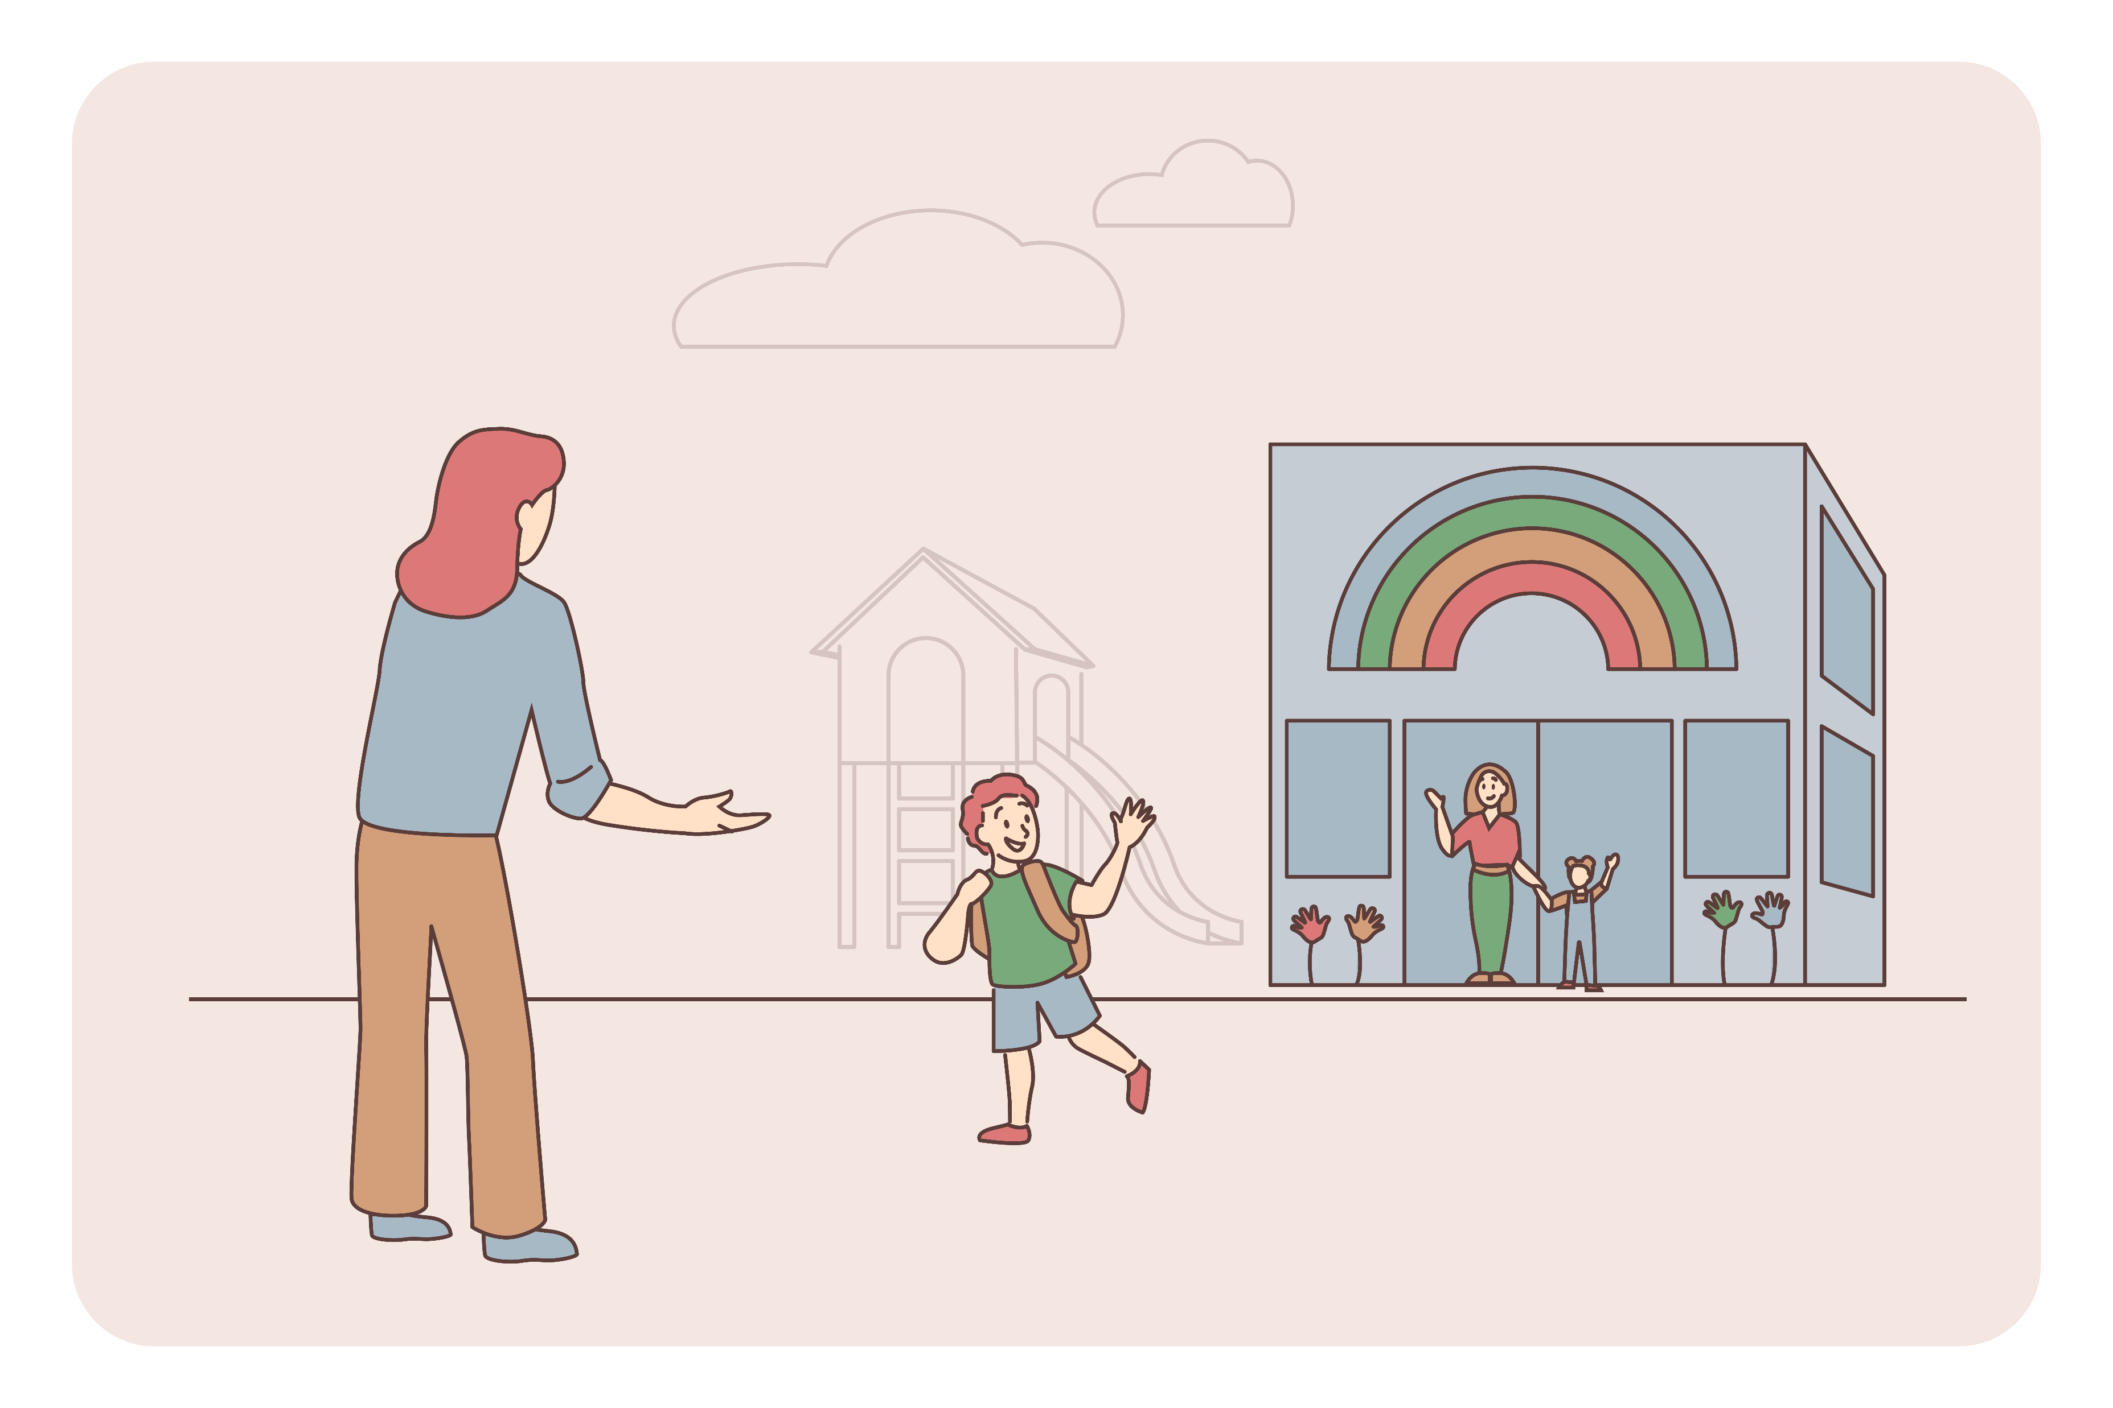

ORIËNTATIEFASE
1. Ouder oriënteert zich op de kinderopvang – waar gaat mijn kind straks naartoe?
2. Ouder oriënteert zich op het recht op kinderopvangvergoeding (KOV)
NA INSCHRIJVING BIJ DE OPVANG
3. De ouder schrijft het kind in bij een of meer kinderopvangorganisatie(s) (KOO’s)
4. De ouder ontvangt bericht dat er ruimte is van KOO en bespreekt de afgenomen diensten
5. De ouder stemt in met de aanvraag van de KOV door de KOO
6. De ouder krijgt een bericht van de uitvoerder om de relatie te bevestigen met de KOO
7. De ouder levert eventueel bewijs dat hij/zij werkt
8. De ouder ontvangt het besluit van de uitvoerder dat de aanvraag voor de KOV wel of niet akkoord is
9. Het kind gaat naar de opvang
OPVANGPERIODE
10. De ouder betaalt elke maand de ouderbijdrage aan de KOO
11. De ouder heeft inzage in de gegevens/betalingen tussen KOO en de uitvoerder
12. De uitvoerder toetst periodiek (driemaandelijks) op de arbeidseis
13. Tijdens de opvangperiode: De ouder geeft eventuele wijzigingen in contract door
aan de uitvoerder.
14. Einde opvang
Notes:
Hannah
Wat hebben we dan getoetst op doenlijkheid? Eén klantreis uit het conceptontwerp. Per stap keken we naar de kansen & risico’s wat betreft doenlijkheid.

Slide 23
VANDAAG
Context & voortraject
Onderzoeksopzet
Conclusies
Aanbevelingen
Uitkomsten IA’s + opvolging
Natraject en uitdagingen
Vragen

Slide 24
VERBETERINGEN
Minder verantwoordelijkheid en handelingen
Eenvoudiger
Geen terugvorderingen
Toename flexibiliteit en toegankelijkheid
Notes:
Over het algemeen zijn dit de conclusies over verbeteringen van het nieuwe stelsel. Hier zitten wel wat kanttekeningen aan.

Slide 25
1. Minder verantwoordelijkheid en handelingen
Voor de meeste ouders
De kans op fouten neemt af
Meer zekerheid
  Mits zij de kinderopvangorganisatie vertrouwen
Kanttekening: bewijsstukken
Notes:
Kans op fouten neemt af, omdat nu de verantwoordelijkheid meer bij de kinderopvangorganisaties ligt. Die doen gaande weg ervarign op met het aanvragen van de vergoeding. Hierdoor is het waarschijnlijk dat de kans op fouten n in dit proces afneemt.
Als ouders de KOO niet vertrouwen, zal het juist een tegengestelde werking hebben en zal er meer onzekerheid ontstaan bij ouders.
Kanttekening: ouders die zelf bewijsstukken moeten aanleveren

Slide 26
2. Het stelsel is eenvoudiger
Voor de meeste ouders
Voorwaarden vergoeding veel eenvoudiger
Minder ingewikkelde informatie
Kanttekening: uitwerking
Notes:
Kans op fouten neemt af, omdat nu de verantwoordelijkheid meer bij de kinderopvangorganisaties ligt. Die doen gaande weg ervarign op met het aanvragen van de vergoeding. Hierdoor is het waarschijnlijk dat de kans op fouten n in dit proces afneemt.
Kanttekening; uitwerking en hoe het wordt gecommuniceerd met ouders

Slide 27
3. Ouders lopen minder financiële risico’s
Geen terugvorderingen
Vergoeding direct van uitvoerder naar KOO
Meer zekerheid
Kanttekening: drie maandelijkse toets
Notes:
Kans op fouten neemt af, omdat nu de verantwoordelijkheid meer bij de kinderopvangorganisaties ligt. Die doen gaande weg ervarign op met het aanvragen van de vergoeding. Hierdoor is het waarschijnlijk dat de kans op fouten n in dit proces afneemt.
Kanttekening: drie maandelijkse toets op voldoen arbeidseis, kan onzekerheid veroorzaken voor bijv. zzp’ers

Slide 28
4. Flexibiliteit en toegankelijkheid neemt toe
Flexibel omgaan met uren en dagen
  Handelingsvrijheid
Hogere toegankelijkheid kinderopvang
Kanttekening: zorgen aanbod
Notes:
- Flexibel omgaan met uren en dagen, want niet gekoppeld aan de vergoeding (behalve ouderbijdrage). Hierdoor neemt de handelingsvrijheid van ouders toe.
- Hogere toegankelijkheid kinderopvang door verruiming arbeidseis
Kanttekening: voor sommige ouders wordt KO niet goedkoper & zorgen over grote vraag en weinig plek

Slide 29
RISICO’S
Extra handelingen door uitzonderingen arbeidseis
Verwarrende driehoeksverhouding
Veel stappen
Onzekerheid en stress aantal opvangplekken en prijs
Risicogroepen
Notes:
Risicogroepen:
Zonder vaste arbeidsrelatie
Beperkte digitale vaardigheden (laaggeletterd)
Levensgebeurtenis: baan verliezen of een echtscheiding
Ouder smet een laag of wisselend inkomen

Slide 30
Risicogroepen
Ouders zonder vaster arbeidsrelatie
Ouders met beperkte digitale vaardigheden
Ingrijpende levensgebeurtenissen
Ouders met een laag of wisselend inkomen
Notes:
Kans op fouten neemt af, omdat nu de verantwoordelijkheid meer bij de kinderopvangorganisaties ligt. Die doen gaande weg ervarign op met het aanvragen van de vergoeding. Hierdoor is het waarschijnlijk dat de kans op fouten n in dit proces afneemt.

Slide 31
1. Een deel van de ouders moet bewijs aanleveren voor arbeidseis
Grootste risico
Ingewikkelde informatie, onzekerheid en veel handelingen
Afhankelijk van de uitwerking
Notes:
Kans op fouten neemt af, omdat nu de verantwoordelijkheid meer bij de kinderopvangorganisaties ligt. Die doen gaande weg ervarign op met het aanvragen van de vergoeding. Hierdoor is het waarschijnlijk dat de kans op fouten n in dit proces afneemt.

Slide 32
2. Verwarrende driehoeksverhouding
Afhankelijke relatie tussen kinderopvangorganisatie, uitvoerder en ouder
  Verwarring en onzekerheid

Slide 33
3. Veel stappen
Focusgroep
Afhankelijk van de uitwerking
Digitale handelingen
Notes:
Dit is iets wat we terughoorden vanuit de focusgroep met de ouders
Advies: zorg ervoor dat de handelng die uiteindelijk nodig zijn er zo min mogelijk zijn en dat ze simpel mogelijk zijn.
Toets dit ook bij de doelgroep.
Zorg ervoor dat je ook bewijs voor arbeidseis op een andere dan een digitale manier kan aanleveren of dat er hulp beschikbaar is.

Slide 34
4. Zorgen over aantal opvangplekken en prijs
Onzekerheid
Minder (of geen) keuze kinderopvang
Risicogroepen
Notes:
Vooral voor risico groepen:
Lage inkomens (last van prijsstijging)
Mensen zonder vaste arbeidsrelatie: kunnen plek in 3 maanden verliezen en zouden dan weer in de wachtrij moeten

Slide 35
VANDAAG
Context & voortraject
Onderzoeksopzet
Conclusies
Aanbevelingen
Uitkomsten IA’s + opvolging
Natraject en uitdagingen
Vragen

Slide 36
AANBEVELINGEN
Nader onderzoek onder risicogroepen
Nader onderzoek bij uitwerking van het stelsel
Eenvoudig proces arbeidseis
Heldere communicatie verantwoordelijkheden
Ondersteuning voor kwetsbare groepen

Slide 37
VANDAAG
Context & voortraject
Onderzoeksopzet
Conclusies
Aanbevelingen
Uitkomsten IA’s + opvolging
Natraject en uitdagingen
Vragen

Slide 38
DOELSTELLING
Het stelsel eenvoudiger en begrijpelijker maken voor ouders.
Het voor ouders makkelijker maken om arbeid en zorg te combineren.
Notes:
Het gaat om een BEELD van het nieuwe stelsel. De details ga ik niet op in (overgangsperiodes etc) – dat is nu niet relevant.

Slide 39
Algemene uitkomst impactAnalyses
Voor de meeste ouders doenlijker!
Notes:
Martijn, Diede, Hannah
- We hadden een korte onderzoeksperiode, waarin we doenlijkheid beperkt konden onderzoeken. Toch wilden we het doen om impact te maken. cruciaal: de beperkingen van doenlijkheidtoets communiceren.
Werving doelgroep is relevant omdat doenlijkheid in dit geval JUIST belangrijk was voor risicogroepen.
Wat zijn onze ervaringen met een focusgroep? Welke informatie haalden we daar wel en niet uit? Maar ook: hoe is het om bij hen een stelsel te toetsen, wat nog niet helemaal is uitgewerkt? Het is een onderzoek naar een hypothetische situatie
Je hebt niet alle gedetailleerde informatie (hoe zit het portaal eruit; hoe moet je bewijs aanleveren?) om doenlijkheid gedetailleerd te toetsen. Het voordeel is dat je hier wel advies over kan geven, en dat je in dit geval de hoofdelementen kan toetsen van nieuw beleid. Nadeel is dat je soms niet goed kan zeggen wat de impact gaat zijn op de doenlijkheid. Vaak hangt het ook af van hoe de uitwerking gaat zijn, hoe het gecommuniceerd gaat worden. Dit is oké, als er nog een impactanalyse gaat zijn wanneer het stelsel helemaal is uitgewerkt.

Slide 40
Algemene uitkomst impactAnalyses
Voor de meeste ouders doenlijker!
Maar...
Notes:
Martijn, Diede, Hannah
- We hadden een korte onderzoeksperiode, waarin we doenlijkheid beperkt konden onderzoeken. Toch wilden we het doen om impact te maken. cruciaal: de beperkingen van doenlijkheidtoets communiceren.
Werving doelgroep is relevant omdat doenlijkheid in dit geval JUIST belangrijk was voor risicogroepen.
Wat zijn onze ervaringen met een focusgroep? Welke informatie haalden we daar wel en niet uit? Maar ook: hoe is het om bij hen een stelsel te toetsen, wat nog niet helemaal is uitgewerkt? Het is een onderzoek naar een hypothetische situatie
Je hebt niet alle gedetailleerde informatie (hoe zit het portaal eruit; hoe moet je bewijs aanleveren?) om doenlijkheid gedetailleerd te toetsen. Het voordeel is dat je hier wel advies over kan geven, en dat je in dit geval de hoofdelementen kan toetsen van nieuw beleid. Nadeel is dat je soms niet goed kan zeggen wat de impact gaat zijn op de doenlijkheid. Vaak hangt het ook af van hoe de uitwerking gaat zijn, hoe het gecommuniceerd gaat worden. Dit is oké, als er nog een impactanalyse gaat zijn wanneer het stelsel helemaal is uitgewerkt.

Slide 41
Algemene uitkomst impactAnalyses
SCP & CPB - slecht beperkt positief effect op de arbeidsparticipatie
Zorgen over stijging vraag (en er is al krapte)
Uitvoerbaarheid?
Risico’s bij ouders...
Notes:
Martijn, Diede, Hannah
- We hadden een korte onderzoeksperiode, waarin we doenlijkheid beperkt konden onderzoeken. Toch wilden we het doen om impact te maken. cruciaal: de beperkingen van doenlijkheidtoets communiceren.
Werving doelgroep is relevant omdat doenlijkheid in dit geval JUIST belangrijk was voor risicogroepen.
Wat zijn onze ervaringen met een focusgroep? Welke informatie haalden we daar wel en niet uit? Maar ook: hoe is het om bij hen een stelsel te toetsen, wat nog niet helemaal is uitgewerkt? Het is een onderzoek naar een hypothetische situatie
Je hebt niet alle gedetailleerde informatie (hoe zit het portaal eruit; hoe moet je bewijs aanleveren?) om doenlijkheid gedetailleerd te toetsen. Het voordeel is dat je hier wel advies over kan geven, en dat je in dit geval de hoofdelementen kan toetsen van nieuw beleid. Nadeel is dat je soms niet goed kan zeggen wat de impact gaat zijn op de doenlijkheid. Vaak hangt het ook af van hoe de uitwerking gaat zijn, hoe het gecommuniceerd gaat worden. Dit is oké, als er nog een impactanalyse gaat zijn wanneer het stelsel helemaal is uitgewerkt.

Slide 42
DUS: Aan de slag met aanbevelingen Impactanalyses
& uitstel van de invoer (2025 → 2027)
Notes:
Martijn, Diede, Hannah
- We hadden een korte onderzoeksperiode, waarin we doenlijkheid beperkt konden onderzoeken. Toch wilden we het doen om impact te maken. cruciaal: de beperkingen van doenlijkheidtoets communiceren.
Werving doelgroep is relevant omdat doenlijkheid in dit geval JUIST belangrijk was voor risicogroepen.
Wat zijn onze ervaringen met een focusgroep? Welke informatie haalden we daar wel en niet uit? Maar ook: hoe is het om bij hen een stelsel te toetsen, wat nog niet helemaal is uitgewerkt? Het is een onderzoek naar een hypothetische situatie
Je hebt niet alle gedetailleerde informatie (hoe zit het portaal eruit; hoe moet je bewijs aanleveren?) om doenlijkheid gedetailleerd te toetsen. Het voordeel is dat je hier wel advies over kan geven, en dat je in dit geval de hoofdelementen kan toetsen van nieuw beleid. Nadeel is dat je soms niet goed kan zeggen wat de impact gaat zijn op de doenlijkheid. Vaak hangt het ook af van hoe de uitwerking gaat zijn, hoe het gecommuniceerd gaat worden. Dit is oké, als er nog een impactanalyse gaat zijn wanneer het stelsel helemaal is uitgewerkt.

Slide 43
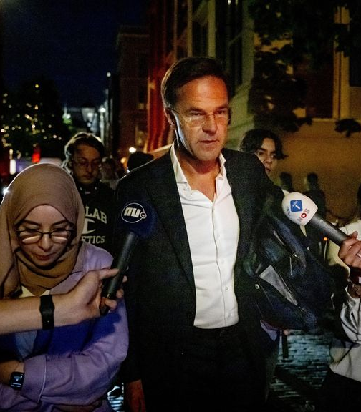
OF TOCH NIET
Want het kabinet viel...
Notes:
Martijn, Diede, Hannah
- We hadden een korte onderzoeksperiode, waarin we doenlijkheid beperkt konden onderzoeken. Toch wilden we het doen om impact te maken. cruciaal: de beperkingen van doenlijkheidtoets communiceren.
Werving doelgroep is relevant omdat doenlijkheid in dit geval JUIST belangrijk was voor risicogroepen.
Wat zijn onze ervaringen met een focusgroep? Welke informatie haalden we daar wel en niet uit? Maar ook: hoe is het om bij hen een stelsel te toetsen, wat nog niet helemaal is uitgewerkt? Het is een onderzoek naar een hypothetische situatie
Je hebt niet alle gedetailleerde informatie (hoe zit het portaal eruit; hoe moet je bewijs aanleveren?) om doenlijkheid gedetailleerd te toetsen. Het voordeel is dat je hier wel advies over kan geven, en dat je in dit geval de hoofdelementen kan toetsen van nieuw beleid. Nadeel is dat je soms niet goed kan zeggen wat de impact gaat zijn op de doenlijkheid. Vaak hangt het ook af van hoe de uitwerking gaat zijn, hoe het gecommuniceerd gaat worden. Dit is oké, als er nog een impactanalyse gaat zijn wanneer het stelsel helemaal is uitgewerkt.

Slide 44
VANDAAG
Context & voortraject
Onderzoeksopzet
Conclusies
Aanbevelingen
Uitkomsten IA’s + opvolging
Natraject en uitdagingen
Vragen

Slide 45
NAtraject en uitdagingen
Korte onderzoeksperiode: impact maken – of niet?
Werving risicogroepen doenlijkheid
Focusgroep met ouders
Vroeg betrokken betekent geen gedetailleerde toets
Notes:
Martijn, Diede, Hannah
- We hadden een korte onderzoeksperiode, waarin we doenlijkheid beperkt konden onderzoeken. Toch wilden we het doen om impact te maken. cruciaal: de beperkingen van doenlijkheidtoets communiceren.
Werving doelgroep is relevant omdat doenlijkheid in dit geval JUIST belangrijk was voor risicogroepen.
Wat zijn onze ervaringen met een focusgroep? Welke informatie haalden we daar wel en niet uit? Maar ook: hoe is het om bij hen een stelsel te toetsen, wat nog niet helemaal is uitgewerkt? Het is een onderzoek naar een hypothetische situatie
Je hebt niet alle gedetailleerde informatie (hoe zit het portaal eruit; hoe moet je bewijs aanleveren?) om doenlijkheid gedetailleerd te toetsen. Het voordeel is dat je hier wel advies over kan geven, en dat je in dit geval de hoofdelementen kan toetsen van nieuw beleid. Nadeel is dat je soms niet goed kan zeggen wat de impact gaat zijn op de doenlijkheid. Vaak hangt het ook af van hoe de uitwerking gaat zijn, hoe het gecommuniceerd gaat worden. Dit is oké, als er nog een impactanalyse gaat zijn wanneer het stelsel helemaal is uitgewerkt.

Slide 46
Bedankt!
Wat zijn jullie vragen?
Notes:
Diede

